Slide 1
Watermarking Relational Databases
关系数据库水印

Slide 2

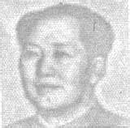
水印 watermark
水印，是指在造纸过程中形成的，“夹”在纸中而不是在纸的表面，迎光透视时可以清晰看到有明暗纹理的图形、人像或文字，它是纸张在生产过程中用改变纸浆纤维密度的方法而制成的。
作用
  防伪
  版权

Slide 3
数字水印（Digital Watermarking）
技术是将一些标识信息（即数字水印）直接嵌入数字载体当中且不影响原载体的使用价值，也不容易被探知和再次修改。
可以被生产方识别和辨认。确认内容创建者、购买者、传送隐秘信息或者判断载体是否被篡改
数字水印是保护信息安全、实现防伪溯源、版权保护的有效办法，是信息隐藏技术研究领域的重要分支和研究方向。

Slide 4
数字水印
一些数字资产（文本，软件，照片，视频，音频）的盗版问题。
这些资产的保护方法一般是在数据中插入水印。
水印软件放置一些小错误在待插入水印的对象中，这些错误被称作标记，所有的标记组成水印。

Slide 5
这些标记对数据的可用性没有太大影响
恶意用户想破坏水印就会付出影响有用性的代价
水印不能阻止数据被复制，但可以阻止恶意复制（破坏数据原始所有权的复制）

Slide 6
已经有很多对多媒体数据加水印的技术
很早之前出版商就会在数学表格（对数表，天文星历表）中加入一些错误来声明版权
由静止图像发展到音频视频，都有很多水印技术

Slide 7
水印在关系数据库中的作用
防止盗版
区别关系数据库

Slide 8
多媒体数据和关系数据的区别
1.多媒体数据包含大量冗余位，有很大空间可以隐藏水印，关系数据库中每个元组都是独立的对象，水印应该分布在每个元组上
2.多媒体数据在相对时间空间上有一定关系（比如图像像素之间），关系的元组之间没有明显的顺序关系
3.多媒体数据对象不能随意丢掉或替换某一部分，但关系数据库可以将一些元组去掉或是替换成其他关系的元组

Slide 9
由于以上不同点，多媒体的水印技术不能直接应用到关系数据库上
人们在现有技术的基础上进行创新，提出适用于关系数据库的水印技术

Slide 10
基本原理
假设数据属性可以容忍误差
基本想法：在某些元组的某些属性的某些位包含特殊值，这些位置和值都由数据库所有者的密钥来确定，所有这些特殊位置的组合构成水印
检测水印需要用到密钥，但不需要访问原始数据库或水印

Slide 11
原理图
元组—属性—比特
129.918124
LSB least significant bits
01010100100100011100

Slide 12


水印性质
1.可检测性：Alice可以检测一个可疑数据库的w元组中的水印
a. 如果w元组中都出现她的水印
b. 如果至少出现 组
是按如下方法定义的：在w中纯属偶然地发现水印至少出现 组的概率小于
：测试的显著性水平

Slide 13


2.健壮性：水印在针对攻击时的健壮性
攻击者Mallory改变Alice关系数据库中的 组
当 时，数据库是安全的。
3.增量可更新：Alice在不破坏水印的情况下可更新关系R，当Alice更新数据时，水印也增量可更新，即水印重新计算时只用到更新的内容。

Slide 14
4.无法感知：水印导致的数据库变化不影响数据库的使用。
5.Blind System：水印检测不能用到原始数据库和水印的内容。
6.基于密钥的系统：插入水印的方法是公开的，安全性只依赖于密钥的选取。

Slide 15
良性更新和恶意攻击
良性更新：假如Mallory不知道Alice的数据库有水印，他根据自己的用途对数据库进行更新。
恶意攻击：Mallory知道Alice的数据库有水印，他试图去破坏水印。
在这两种情况下，都应保证水印不丢失。

Slide 16

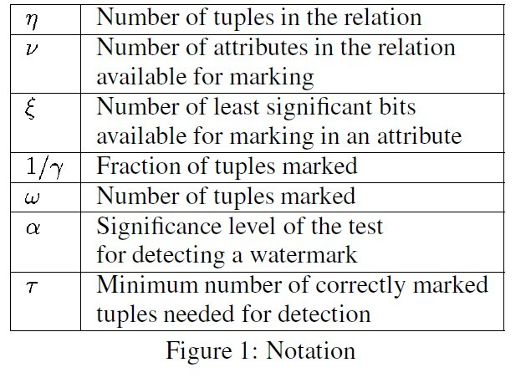
关系数据库R（P,A₀…A_{v-1}），P是主键
假设所有的v个属性都可以加水印，并且对每个属性改变 位最低有效位是不影响数据库的使用

Slide 17
消息验证码
哈希函数H特点：h=H（M）
1.已知M，很容易计算h
2.已知h，计算M困难
3.抗碰撞性，已知M，很难找到M'，使得 H(M)=H(M')
消息认证码（MAC）：
F(r.P)=H(K。H(K。r.P))

Slide 18
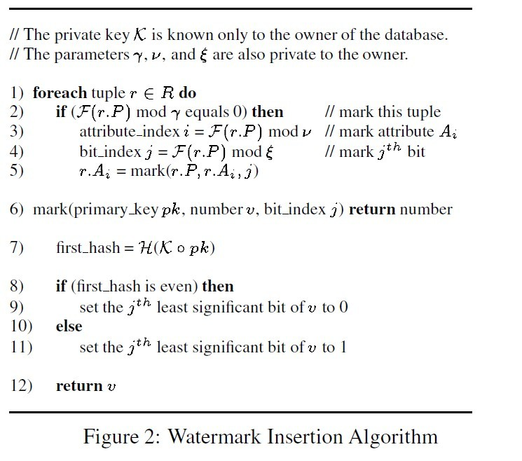
插入水印

Slide 19
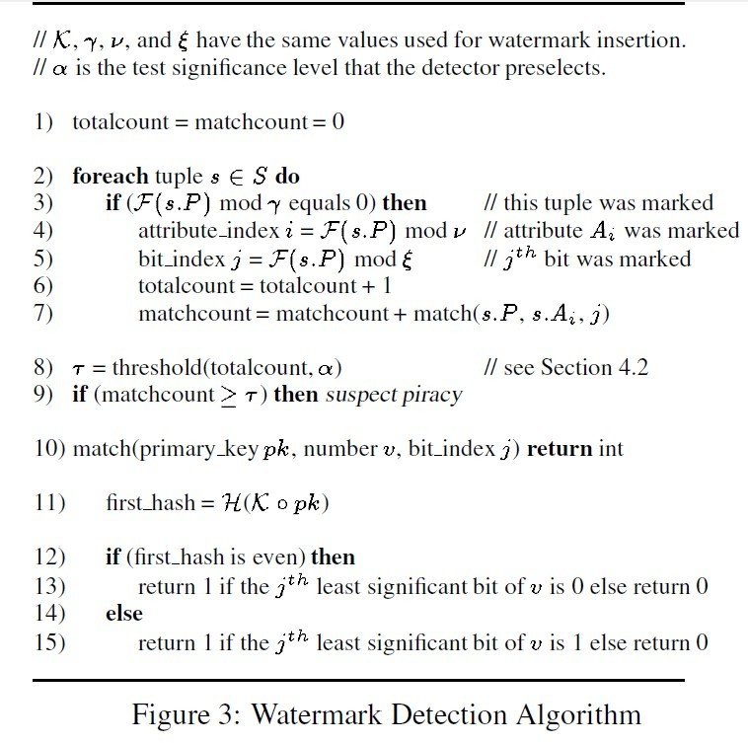
水印检测

Slide 20
增量可更新：
1.一个元组是否标记与其主键属性有关，与其它元组无关，因此可以简单地插入或者删除一个元组。
2.若更新某个元组的主键属性值，只需重新计算 此元组的标记信息。
3.如果更新的是某元祖非主键属性
1）没有选择此属性为标记属性，直接更新
2）已选此属性为标记属性，标记新的属性
盲水印：检测水印时只需要提取数据的w位信息，不需要访问原始数据库或者水印

Slide 21
没有主键的关系怎么应用水印技术
1.找一个纯数字属性A，将属性A划分为两组，前X比特作为代替主键，后一部分用做标记
注：r.A没有太多的重复内容，否则就会有太多相同的标记
2.若一个关系有多个属性，找一个最少重复的。也可以同时用多个属性来减少重复，这种情况下，如果其中一个属性被删除的时候，就无法检测水印

Slide 22
针对水印的攻击
算法攻击
  攻击者掌握算法，但不知道密钥
鲁棒性攻击
  攻击者视图减弱、移除或破坏水印
可逆攻击
  在数据中嵌入自己的水印
解释攻击
  二次水印攻击，在已有水印的数据中再次添加

Slide 23
概率分析
Bernoulli trial 伯努力实验
重复进行n次随机试验；
n次试验相互独立；
每次试验仅有两个可能结果；
每次试验成功的概率为p，失败的概率为1-p。

Slide 24
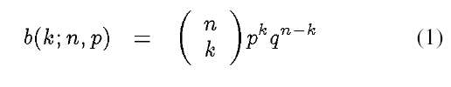
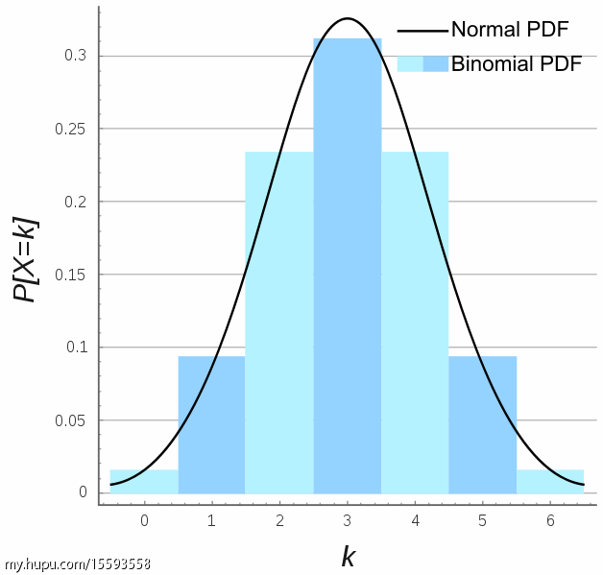
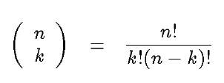
进行n次Bernoulli，每次成功的概率是p，失败的概率是q=1-p,有k次成功的概率
P=1/2时 n=6的分布
b(k;6,1/2)

Slide 25
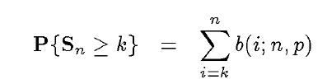

如果用Sn来表示n次实验中成功的次数，则
定义其为

Slide 26
假设被检测的数据是清白的
某一个标记点的值恰好与预期值匹配的概率是1/2
Alice 从w个元组中看到至少r个匹配的概率是B(r;w,1/2)
Threshold函数的作用是返回一个使B(r;w,1/2)<@的最小的t
@是significant level，她决定了水印检测的误报率，也就是alice把一份清白的数据认定为自己的数据。@越大,误报率越？低

Slide 27
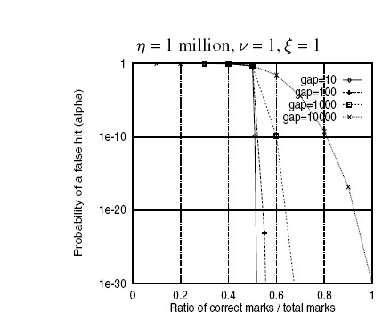

Slide 28
增量可更新
  数据主人在增删改元组时，对变化元组进行计算即可

Slide 29
比特反转攻击
假设Mallory攻击者知道了水印参数v和ξ
，假设每个属性上的不重要比特数一样，都ξ。他把可能的比特位都翻过来就能消除水印
由于他不知道密钥，所以只能随机抽取一部分元组，把元组上所有属性上的所有个不重要比特都翻转

Slide 30
要想成功，M要反转的水印标记数量为ω-Ƭ+1，这样alice就无法检测到Ƭ位水印的存在
（Ƭ：是置信度α决定的，ω个有水印的元组中至少碰到Ƭ个match才认为是有水印）

Slide 31
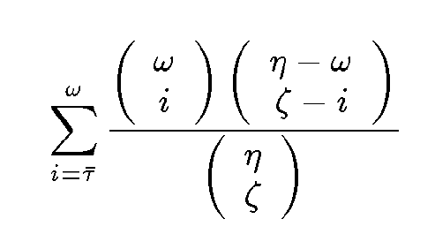

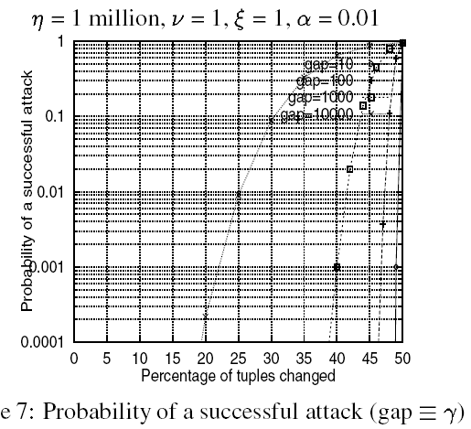
概率分析
令
M成功的概率是
攻击者随机选出ζ个元组，
反转该元组上所有属性的所有
ξ个LSB
攻击者选的这ζ个元组是盲目的
他希望这ζ个元组中至少包含
ω个元组中的ṝ个。这种事情
发生的概率如上式所示

Slide 32
对于r=10000的情况
  M需要反转40%的元组来获得64%的成功率
当r=100时
  反转48% 的元组只能获得11%的成功率
当r=10时
  反转不超过50%的元组是无法成功消除水印 的
  但是如果M反转超过50%的元组，alice可以进行逆反转把水印找到，也就是先把所有所有位置上的比特取反，然后运行监测算法。

Slide 33
通过分析我们可以看到，M要想去掉水印，需要反转的比特数量远大于水印标记的数量，因此他对数据的更改太大，会使数据失去可用性。
我们用（要攻击的元素数量/有水印的元组数量）这个比值来描述M为了去掉水印，对数据进行的修改。

Slide 34
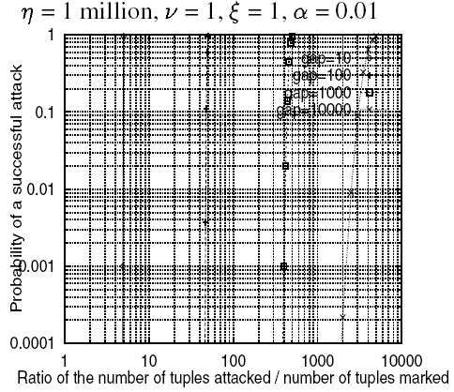

Slide 35
当ѵ=10000时M需要攻击ω的5000倍个元组
此时M的数据所包含的误差将高于alice数据3个数量级。
当ѵ=1000时M需要攻击ω的500倍个元组
当ѵ=100时M需要攻击ω的50倍个元组
当ѵ=10时M需要攻击ω的5倍个元组
Alice可以根据数据的容错能力来选择参数ѵ，从而使得M无法在不破坏数据可用性的前提下消除水印。

Slide 36
如果ξ>1
M 如果知道ξ的具体值，但无法定位到ξ中的哪个比特需要反转，因此只能反转所有ξ个比特。因此引入的误差更大。
M如果不知道ξ的值，而是猜一个值。
  如果M猜的值恰好是ξ-1

Slide 37
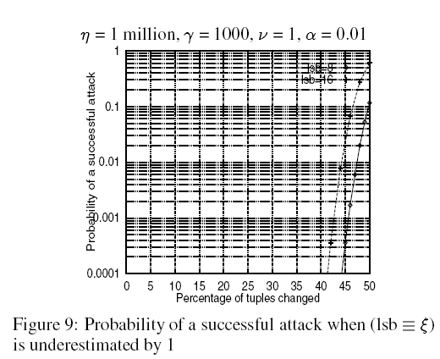

Slide 38
图中ξ分别是8和16，而M猜的是7和15，结果图像与ξ=1 的图像相比，明显右移了。说明M为了达到预期的攻击成功概率，需要更改更多的元组。
图中没有ξ=4和ξ=2 的图像，那是因为这种情况下，图像已经移除了坐标系。

